Slide 1
打造屬於自己的智慧 AI Agent 應用
SDPMLab, NKNU
軟體開發與流程管理實驗室 - 國立高雄師範大學

Slide 2
1. AI Agent 是什麼?

Slide 3


一般使用 AI 的方式
人類: 給定一個明確指令
AI: 根據指令進行一個行動
翻譯 “AI Agent”
智慧代理人

Slide 4
使用 Agent 的方式
人類: 給定一個任務目標
AI: 想辦法達成目標，背地裡自動進行了一輪或多輪行動
搜尋電腦價格
搜尋各電腦評價
電腦 CP 值比較
前往販售網站
電腦下訂
幫我訂購一台文書用途的筆記型電腦，預算 10000 元
已為您訂購了一台型號為 XXX 的平板電腦，預計將在明日下午送達

Slide 5




LLM 驅動的 Agent 架構
AI Agent
LLMs
任務目標
最終結果
Tools
Memory
…
Notes:
採用 LLM 作為推理引擎，推理下一步應該採取的行動
將每輪行動結果紀錄到 Memory 中，作為下一步行動推理的基礎
LLM 透過工具呼叫來與外界進行互動

Slide 6
Agent 的工作流程
任務目標
行動 1
LLM

Slide 7

Agent 的工作流程
工具調用
任務目標
行動 1
觀察 1
LLM

Slide 8
Agent 的工作流程
工具調用
工具調用
任務目標
行動 1
觀察 1
行動 2
觀察 2
LLM
LLM

Slide 9
Agent 的工作流程
工具調用
工具調用
工具調用
…
任務目標
行動 1
觀察 1
行動 2
觀察 2
行動 n
觀察 n
最終結果
LLM
LLM
LLM
LLM

Slide 10

Agent 的工作流程:寫程式例子
寫一個程式…
任務目標
行動 1
LLM

Slide 11

Agent 的工作流程:寫程式例子
寫一個程式…
任務目標
行動 1
觀察 1
LLM
LLM

Slide 12

Agent 的工作流程:寫程式例子
寫一個程式…
任務目標
行動 1
觀察 1
行動 1
觀察 1
LLM
LLM
LLM

Slide 13
Agent 的工作流程:寫程式例子
寫一個程式…
任務目標
行動 1
觀察 1
行動 1
觀察 1
最終結果
LLM
LLM
LLM

Slide 14
2. 檢索增強生成(RAG)
Retrieval-Automated Generation

Slide 15
RAG 解決的問題₁
LLM 知識儲備的限制，模型依賴預訓練資料進行推理，因此無法回答具即時性的問題。
今天的高雄天氣怎麼樣？
我無法提供即時的天氣資訊。 我的知識來自於訓練資料，更新時間截至 2024 年 6 月，無法存取目前的最新天氣狀況。
建議你查詢中央氣象局或使用天氣 App 獲得即時天氣資訊。

Slide 16
RAG 解決的問題₂
LLM 幻覺(Hallucinations)，指模型在缺乏正確資訊時，憑空編造出看似合理但實際不正確的內容。
請問台灣有幾個迪士尼樂園？
台灣目前有兩個迪士尼樂園，一個在台北，另一個在高雄，都是以本地文化結合迪士尼角色設計的主題樂園。

Slide 17
RAG 解決的問題₃
LLM 缺乏長期記憶，指模型無法記住使用者很久以前的對話內容，造成回答不連貫。
我這個月的帳單有錯誤，請幫我處理一下。
好的，我會將這個問題轉交給財務部門處理。
(… 一週後 …)
請問我上週帳單的問題處理好了嗎？
很抱歉，我找不到您提到的帳單問題，可以再描述一次嗎？

Slide 18
RAG 的問答過程
LLM 透過檢索機制訪問外部資源，補足任務所需知識背景，提最終升生成結果的有效性。
明天高雄會下雨嗎?
搜尋: 高雄天氣預報
今天 氣溫24度, 降雨機率10%
明天 氣溫26度, 降雨機率30%
根據氣象預報， 明天的降雨機率達 30%
出門記得攜帶雨具。

Slide 19
3. 檢索增強生成的工作原理

Slide 20


RAG 工作流程
使用者問題
開源資料
閉源資料
知識文件

Slide 21
RAG 工作流程
Retrieval
使用者問題
開源資料
Indexing
閉源資料
知識文件

Slide 22
RAG 工作流程
Retrieval
使用者問題
Prompt
Output
LLM
開源資料
Indexing
閉源資料
知識文件

Slide 23

Indexing & Retrieval
使用者問題
知識文件

Slide 24
Indexing & Retrieval
使用者問題
Chunking
知識文件
知識塊

Slide 25
Indexing & Retrieval
Embedding
Query vector
使用者問題
Knowledge vector 1
Chunking
Knowledge vector 2
…
Knowledge vector n
知識文件
知識塊

Slide 26
Indexing & Retrieval
Embedding
Query vector
使用者問題
關聯性 (計算歐式距離)
Knowledge vector 1
Chunking
Knowledge vector 2
…
Knowledge vector n
知識文件
知識塊

Slide 27
有哪些分塊方法(Chunking Methods)
字數分塊法
段落分塊法
LLM 分塊法
語意分塊法
…還有許多不同策略(case-by-case)
Chunk 1 (1000 字)
Overlap (200 字)
Chunk 2 (1000 字)
字數分塊示意
https://research.trychroma.com/evaluating-chunking

Slide 28
有哪些嵌入方法(Embedding Methods)
文字轉向量:
Word2Vec (https://arxiv.org/pdf/1301.3781)
BERT (https://arxiv.org/abs/1810.04805)
MiniLM (https://arxiv.org/pdf/2002.10957)
E5 (https://arxiv.org/pdf/2212.03533)
Nomic Embed (https://arxiv.org/pdf/2402.01613)
圖文轉向量:
CLIP (https://arxiv.org/pdf/2103.00020)
Embedding
Hello World!
[0.2 , 0.1, … 0.4]
只要能提取特徵向量，都可以視為一種嵌入方法

Slide 29
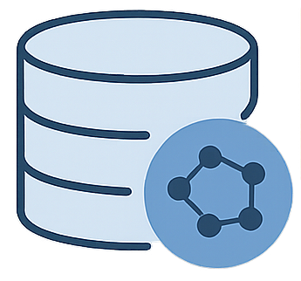
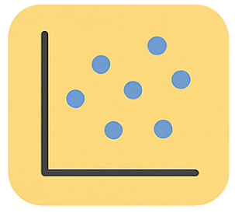
如何存儲知識文件?
使用向量資料庫(Vector Database)如 ChromaDB 或 FAISS 來儲存知識文件與對應向量
開源資料
Indexing
閉源資料
知識文件
向量資料庫

Slide 30
RAG 提示詞建構
任務指引
請參考下方所提供資料集來回答使用者問題，如提供資料集不足以回答問題則直接回答“沒有查閱到相關資料”。
使用者問題: { User Query }
參考資料集
{ Retrieval Documents }

Slide 31
3. 打造自己的 RAG Agent

Slide 32
3-1. 開發工具介紹
Colab, Ollama, LangChain, SearXNG, FAISS 與 Gradio

Slide 33
Colab
是 Google 推出的免費雲端 Python 開發環境
完全基於瀏覽器，無需安裝本地環境
編輯方法類似 Jupyter Notebook
支援雲端 GPU / TPU 運算(適合機器學習與深度學習)

Slide 34
Ollama
Ollama 是一個本地 LLM 運行平台
支援在個人電腦上快速運行各種開源大型語言模型
提供簡潔的 CLI(命令列介面)與 API，方便開發者使用

Slide 35
LangChain
LangChain 是一個用於構建基於 LLM 應用的框架
讓開發者能輕鬆組合 LLM、工具、記憶、資料庫等元件，打造智慧型應用
支援 Python 與 JavaScript

Slide 36
SearXNG
SearXNG 是一款開源的搜尋引擎
可部署在私有個人電腦上
可以同時從多個搜尋來源(如 Google、DuckDuckGo、Wikipedia)獲取資料
支援 JSON / HTML 輸出，可整合進應用或自製介面

Slide 37
FAISS
FAISS 是由 Facebook 所開發的一款向量資料庫
支援持久化知識文件儲存
支援 CPU/GPU 運算

Slide 38
Gradio
Gradio 是一個開源套件，用於快速建立互動式 Web UI
無需前端知識，幾行程式碼即可生成介面
支援多種輸入/輸出格式，如文字、圖片、音訊、影片、檔案上傳等

Slide 39
3-2. Lab
打造一個知識問答 Agent

Slide 40

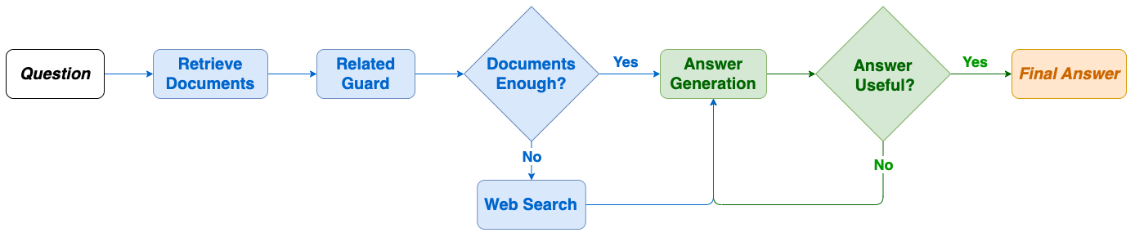
打造一個知識問答 Agent
網路即時資訊檢索
私有知識文件檢索
自我優化生成結果
Jupyter Notebook Example Code

Slide 41


課程資源
PPT
Github Source Code
Jupyter Notebook Code

Slide 42
Thank you

